Slide 1


HOẠT ĐỘNG GIÁO DỤC THEO CHỦ ĐỀ
MÔI TRƯỜNG QUANH EM

Slide 2
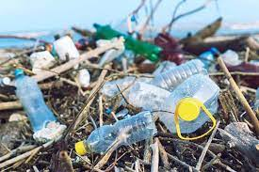
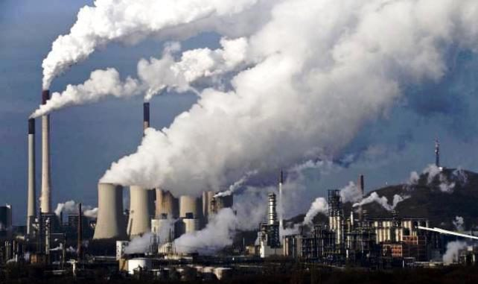
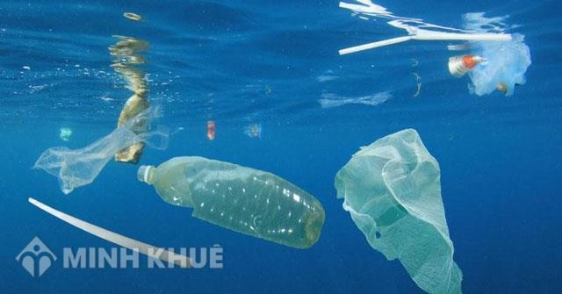
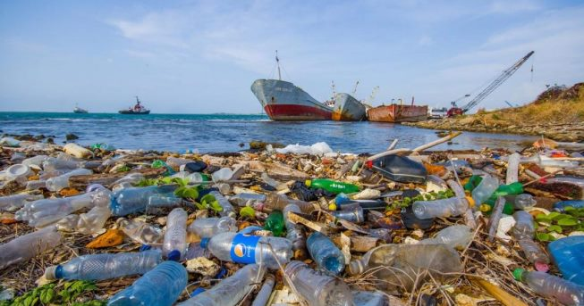
Tìm hiểu môi trường xung quanh
Ô nhiêm môi trường không khí
Ô nhiễm môi trường đất
Ô nhiễm môi trường nước
Ô nhiễm môi trường biển

Slide 3

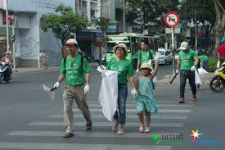
Môi trường sạch ,đẹp
Không bị ô nhiễm
Không có rác thải

Slide 4
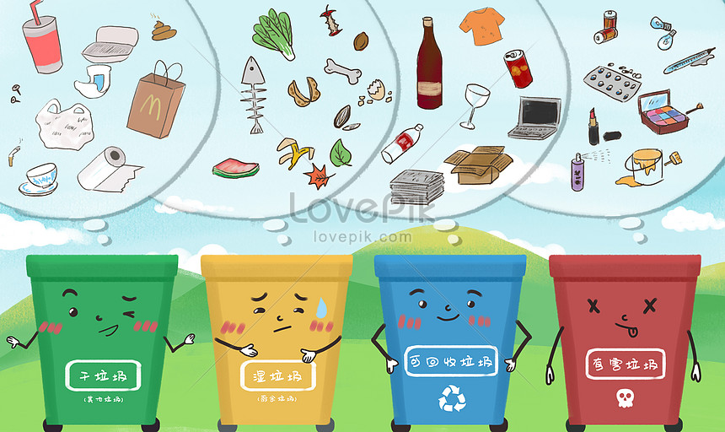
PHÂN LOẠI RÁC

Slide 5



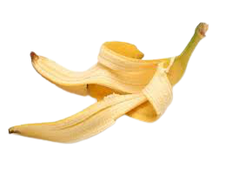




Phân loại rác như thế nào?
RÁC VÔ CƠ
RÁC HỮU CƠ
Phân loại rác

Slide 6
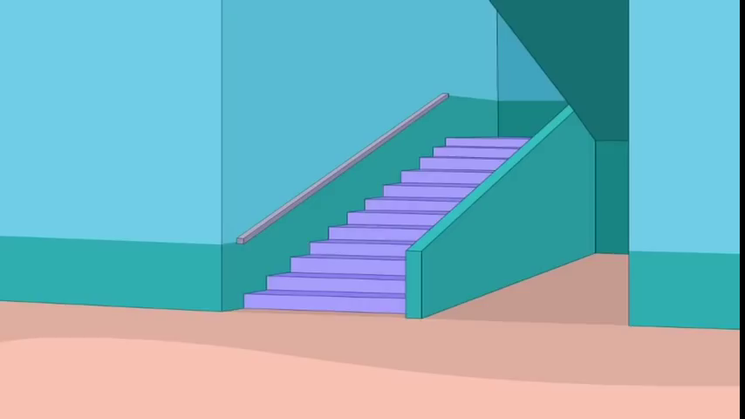
Tìm hiểu video rác đúng nơi quy định.

Slide 7

CHÚC CÁC EM HỌC TỐT

